Slide 1

Matlab数学建模案例分析
第3章
SPSS基础知识

Slide 2
Matlab数学建模案例分析
公众号：玩转大数据
SPSS是世界上最早的统计分析软件，由美国斯坦福大学的三位研究生Norman H. Nie、C. Hadlai (Tex) Hull和Dale H. Bent于1968年研究开发成功，同时成立了SPSS公司，并于1975年成立法人组织、在芝加哥组建了SPSS总部。1984年SPSS总部首先推出了世界上第一个统计分析软件微机版本SPSS/PC+，开创了SPSS微机系列产品的开发方向，极大地扩充了它的应用范围，并使其能很快地应用于自然科学、技术科学、社会科学的各个领域。世界上许多有影响的报刊杂志纷纷就SPSS的自动统计绘图、数据的深入分析、使用方便、功能齐全等方面给予了高度的评价。

Slide 3
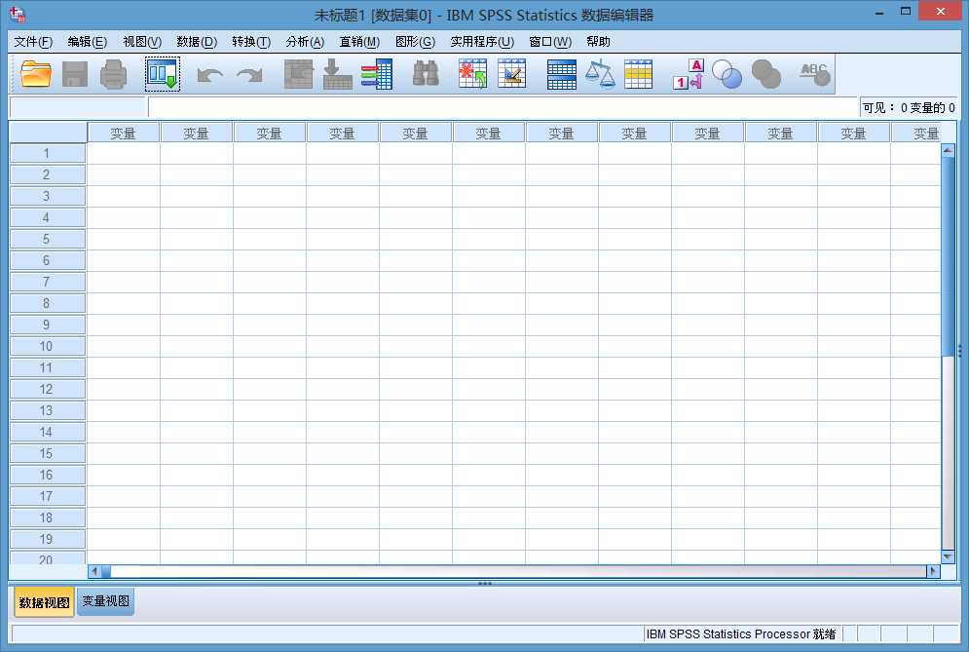
Matlab数学建模案例分析
公众号：玩转大数据
图3-1 SPSS 19.0界面

Slide 4
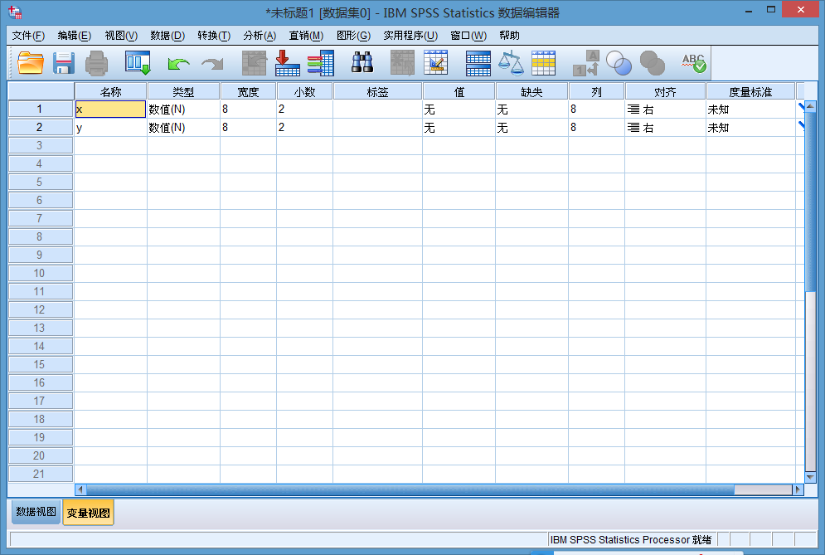
Matlab数学建模案例分析
公众号：玩转大数据
图3-2 变量命名

Slide 5
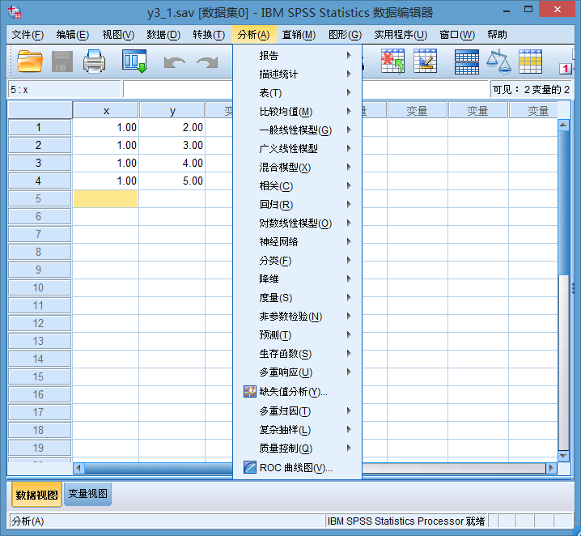
Matlab数学建模案例分析
公众号：玩转大数据
图3-5 SPSS数据分析下拉菜单

Slide 6
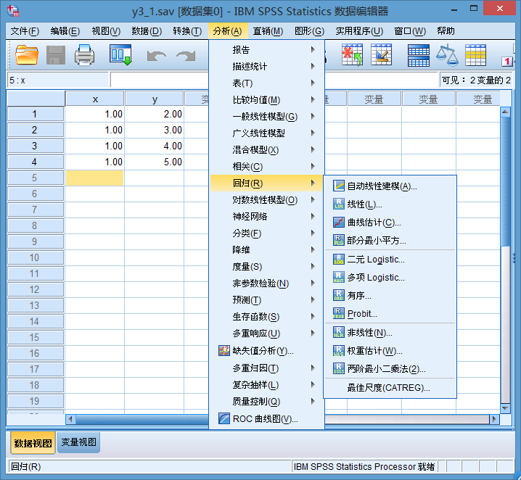
Matlab数学建模案例分析
公众号：玩转大数据
图3-6 回归分析

Slide 7
Matlab数学建模案例分析
公众号：玩转大数据
3.2.1 散点图绘制
表3-1 数据表
阅读能力 | 2480 | 2810 | 2910 | 2750 | 2530
识字量 | 71 | 87 | 89 | 86 | 75
阅读能力 | 3140 | 2830 | 2890 | 2820 | 3230
识字量 | 98 | 83 | 90 | 93 | 95
阅读能力 | 2330 | 2920 | 2970 | 2800 | 2770
识字量 | 73 | 99 | 86 | 96 | 80
阅读能力 | 2870 | 2540 | 2930 | 2080 | 2990
识字量 | 82 | 80 | 97 | 71 | 90
阅读能力 | 2550 | 2470 | 2690 | 2420 | 2550
识字量 | 87 | 69 | 82 | 73 | 75
阅读能力 | 2650 | 2790 | 2450 | 2950 | 2400
识字量 | 75 | 82 | 83 | 98 | 64

Slide 8
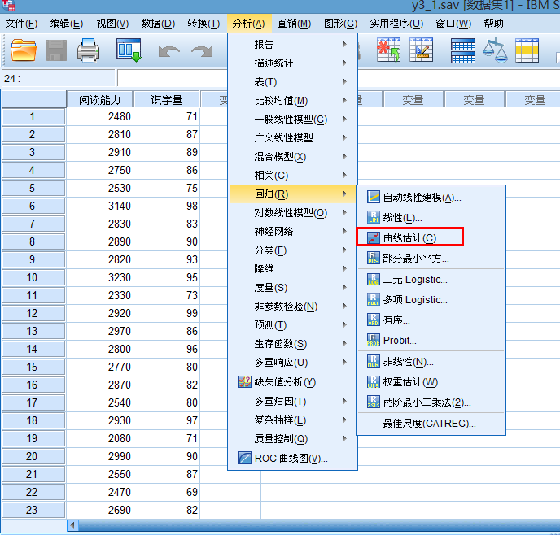
Matlab数学建模案例分析
公众号：玩转大数据
图3-10 曲线估计选项

Slide 9
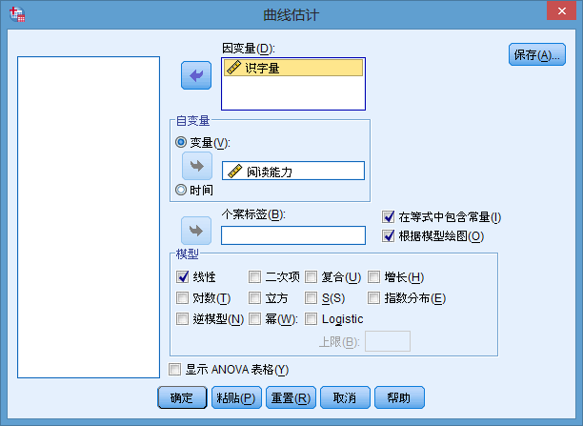
Matlab数学建模案例分析
公众号：玩转大数据
图3- 11 曲线估计

Slide 10
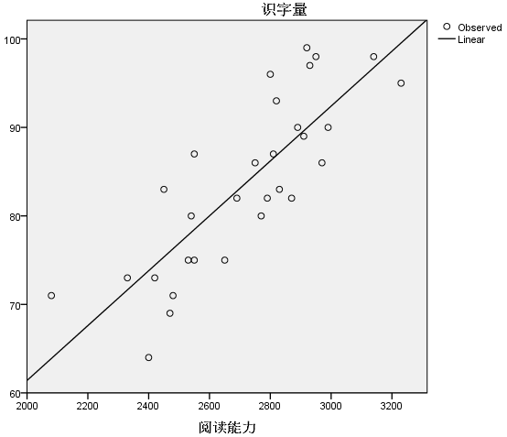
Matlab数学建模案例分析
公众号：玩转大数据
图3- 12 线性拟合图

Slide 11
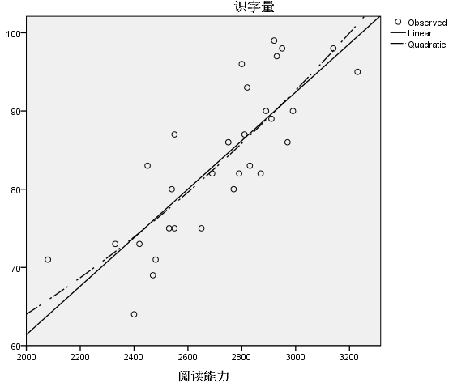
Matlab数学建模案例分析
公众号：玩转大数据
图3- 13 二次拟合图

Slide 12
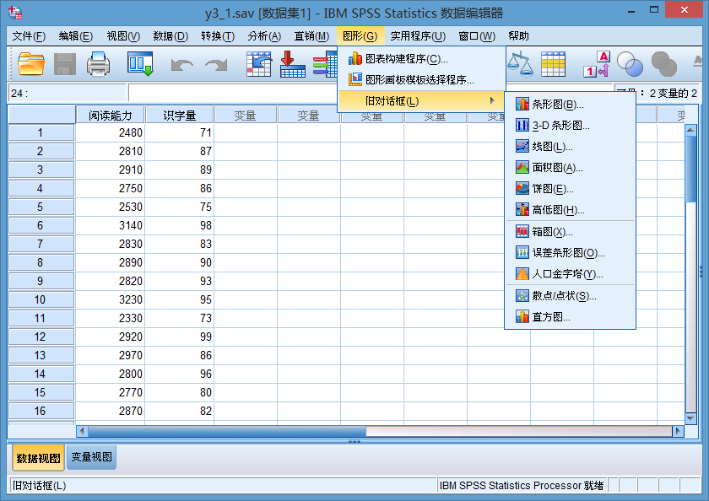
Matlab数学建模案例分析
第三章
3.3.2 直方图绘制
图3- 16 直方图绘制

Slide 13
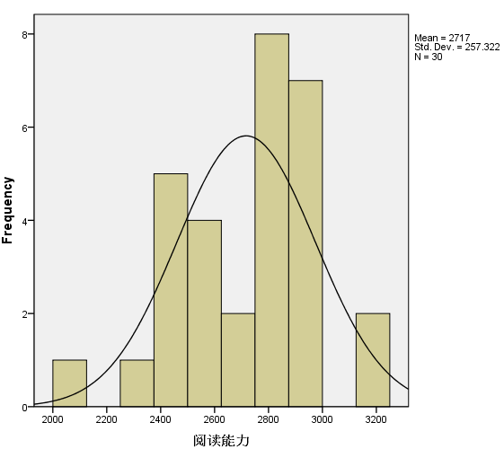
Matlab数学建模案例分析
第三章
图3- 18 直方图

Slide 14
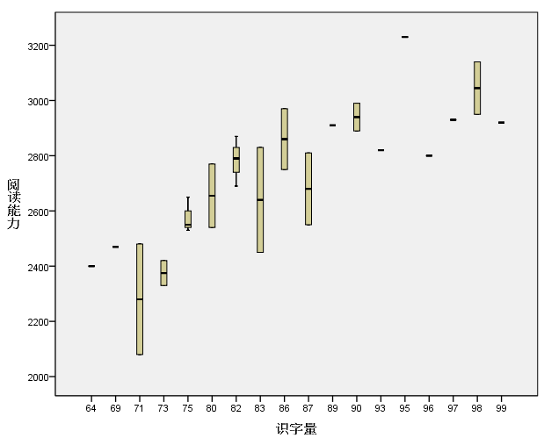
Matlab数学建模案例分析
第三章
3.3.3 箱图

Slide 15
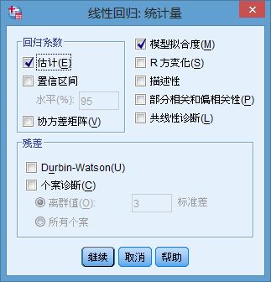
Matlab数学建模案例分析
第三章
3.3 SPSS线性回归
图3-25 统计量

Slide 16
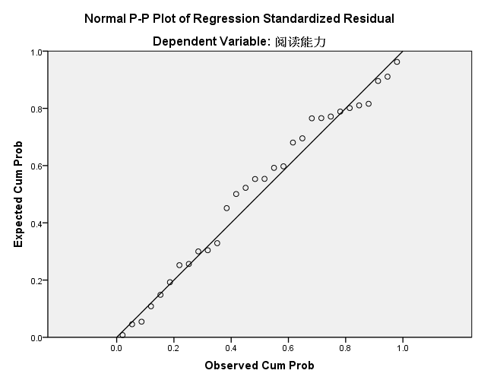
Matlab数学建模案例分析
第三章
表3- 2 统计特征描述
 | Mean | Std. Deviation | N
阅读能力 | 2717.00 | 257.322 | 30
识字量 | 83.63 | 9.729 | 30
从表3-2可知，阅读能力总共有30个数据，均值为2717.00，标准差为257.322，同样识字量均值为83.63，标准差为9.729。
图3- 27 拟合曲线图

Slide 17
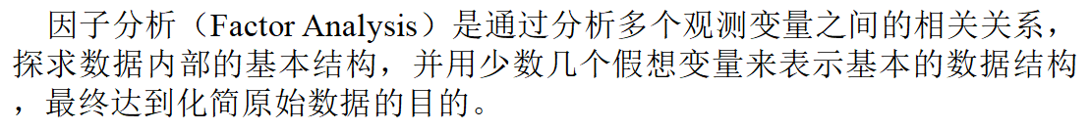
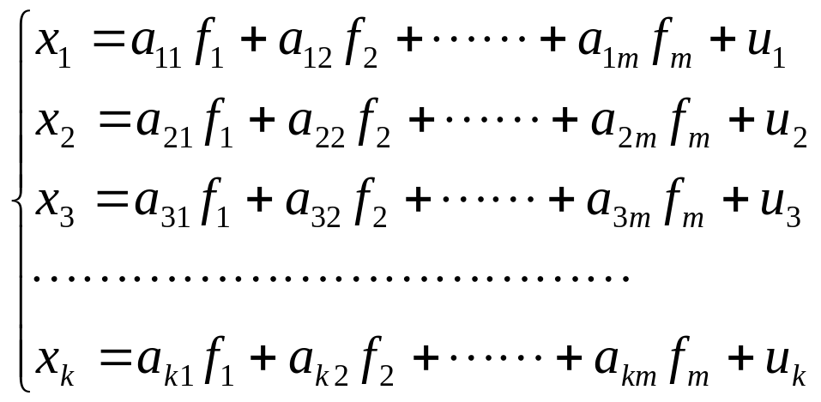
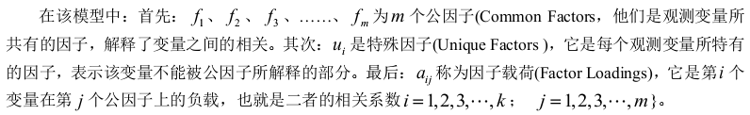
Matlab数学建模案例分析
第三章
3.4 SPSS因子分析

Slide 18
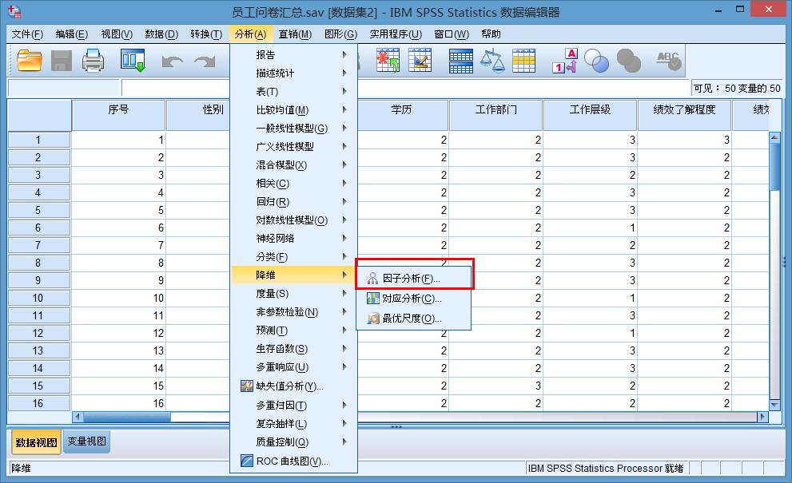
Matlab数学建模案例分析
图3- 29 因子分析选项

Slide 19
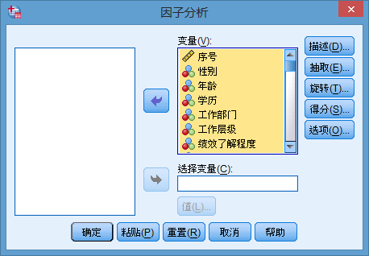
Matlab数学建模案例分析
第三章
图3- 30 因子分析

Slide 20
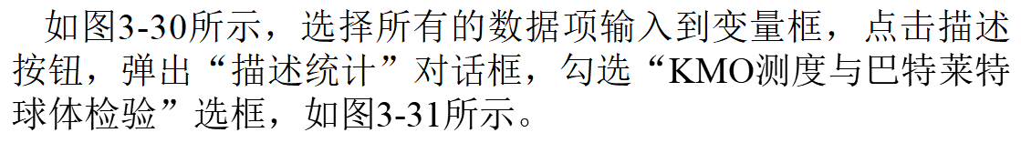
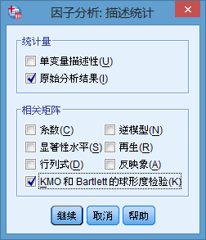
Matlab数学建模案例分析
第三章
图3- 31 KMO测度与巴特莱特球体检验

Slide 21
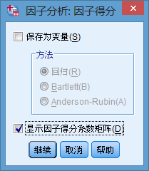
Matlab数学建模案例分析
第三章
图3- 33 因子得分

Slide 22
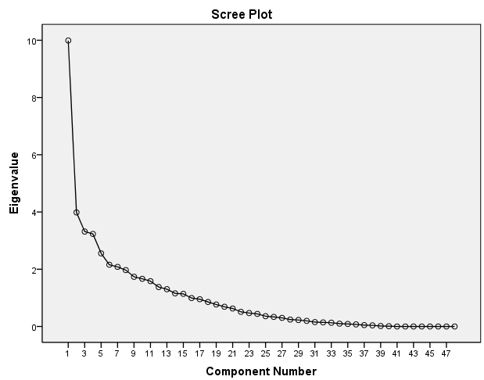
Matlab数学建模案例分析
第三章
图3- 34 员工数据汇总因子分析碎石图

Slide 23
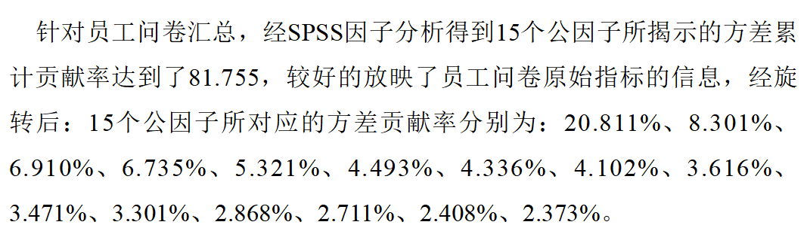
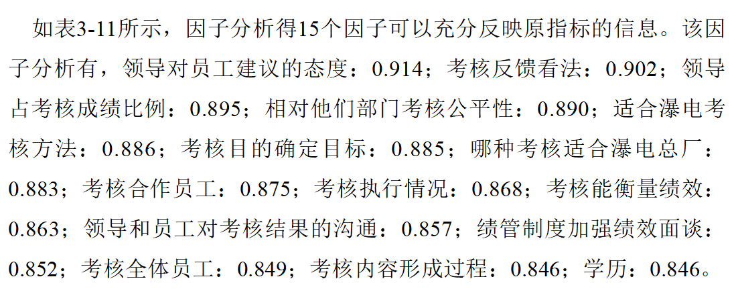
Matlab数学建模案例分析
第三章

Slide 24

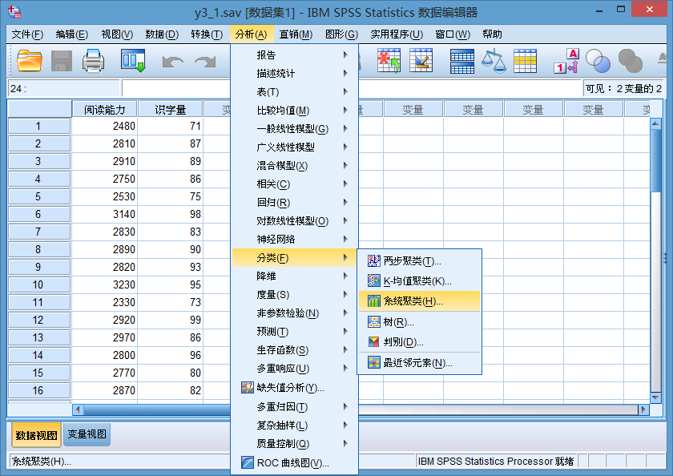
Matlab数学建模案例分析
第三章
图3- 37 系统聚类选项

Slide 25
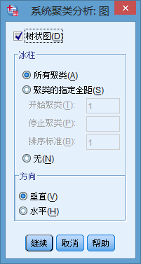
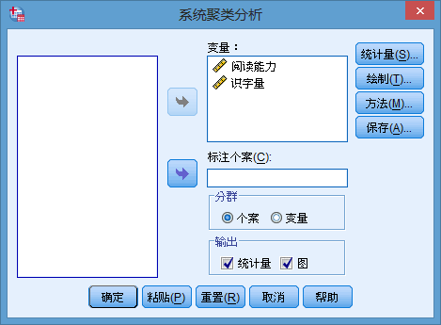
Matlab数学建模案例分析
第三章
图3- 38 系统聚类对话框
图3- 39 树状图

Slide 26
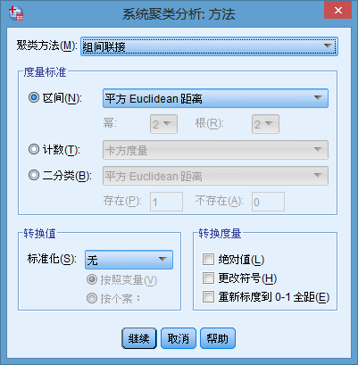
Matlab数学建模案例分析
第三章
图3- 40 系统聚类分析方法

Slide 27
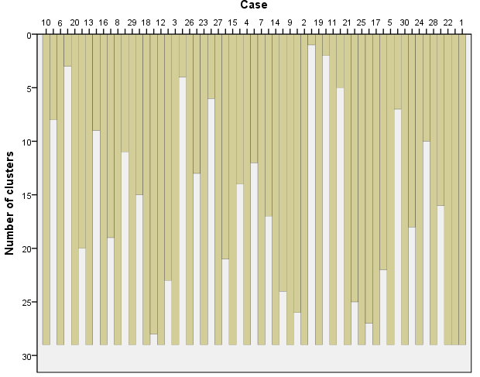
Matlab数学建模案例分析
第三章
图3- 41 冰柱图

Slide 28
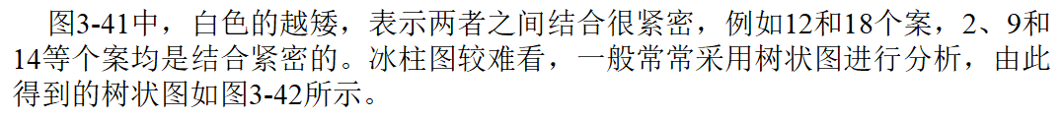
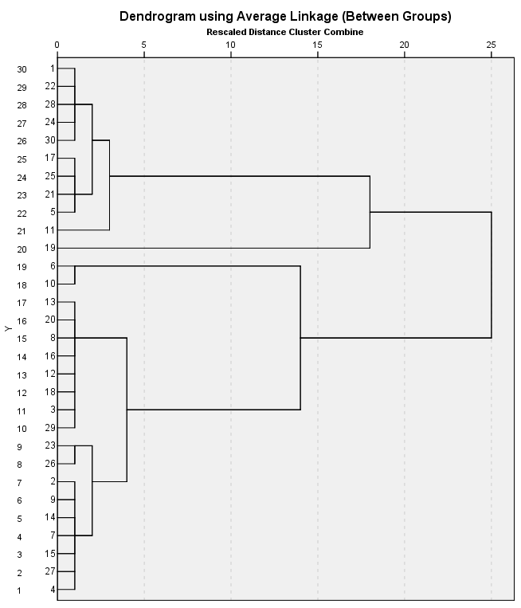
Matlab数学建模案例分析
第三章
图3- 42 树状图

Slide 29
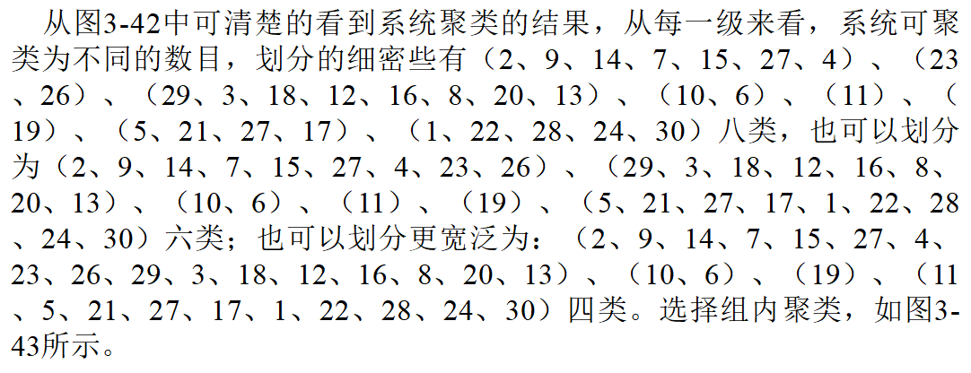

Matlab数学建模案例分析
第三章
图3- 43 组内聚类

Slide 30
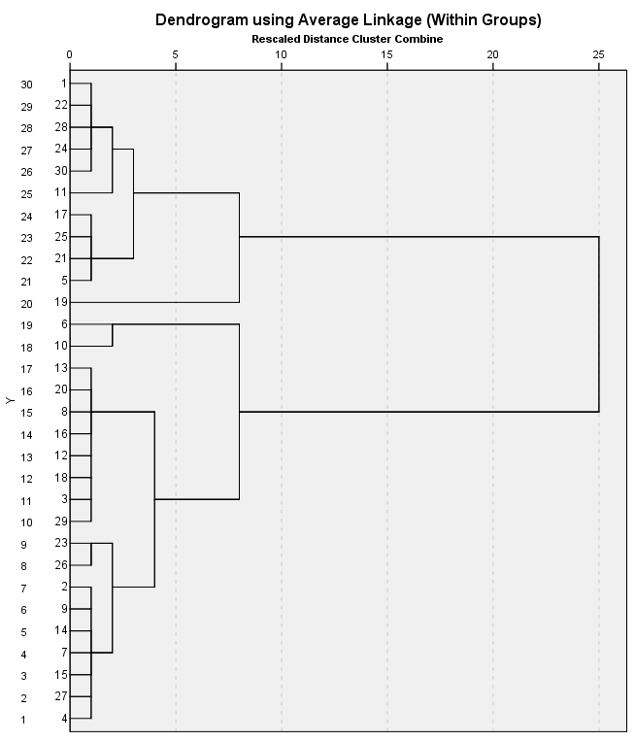
Matlab数学建模案例分析
第三章
图3- 44 组内聚类树状图

Slide 31
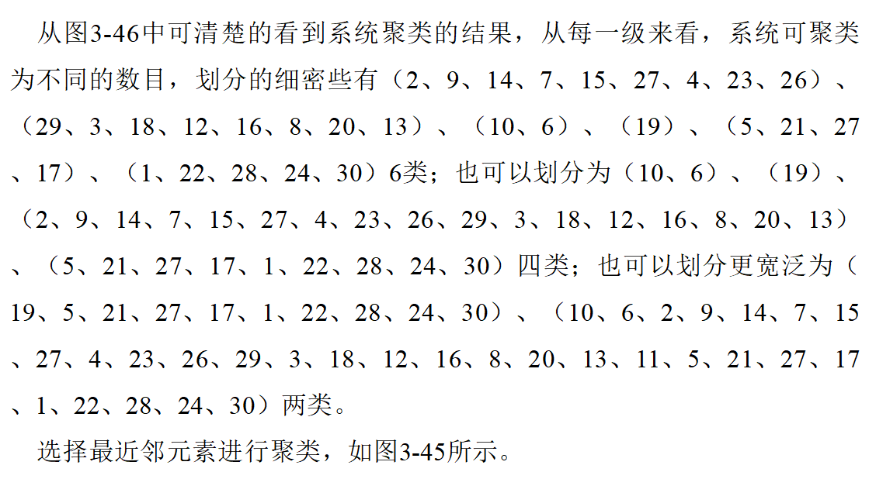
Matlab数学建模案例分析
第三章

Slide 32
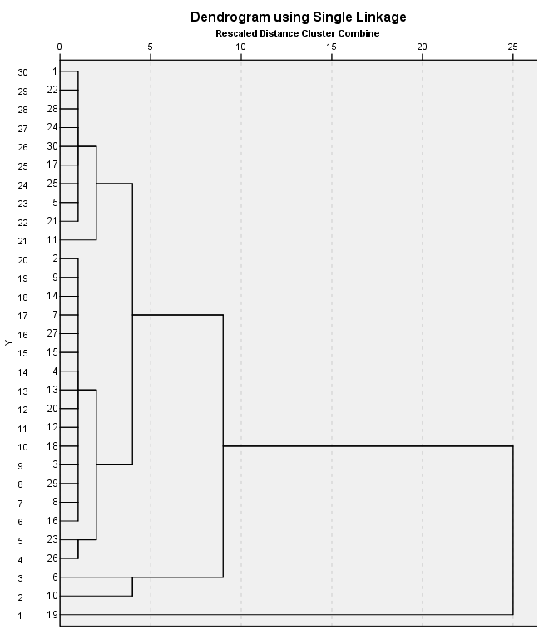
Matlab数学建模案例分析
第三章
图3- 46 最近邻聚类树状图

Slide 33
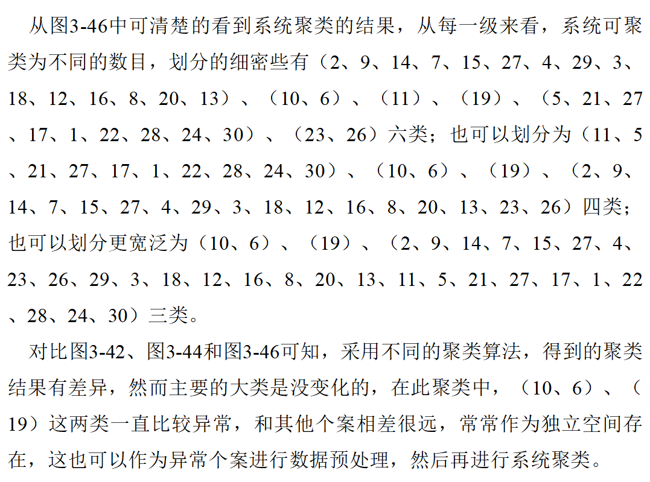
Matlab数学建模案例分析
第三章

